Slide 1
Gränslös och hållbar framtid i Bottenviksbågens utvecklingszonen

Slide 2
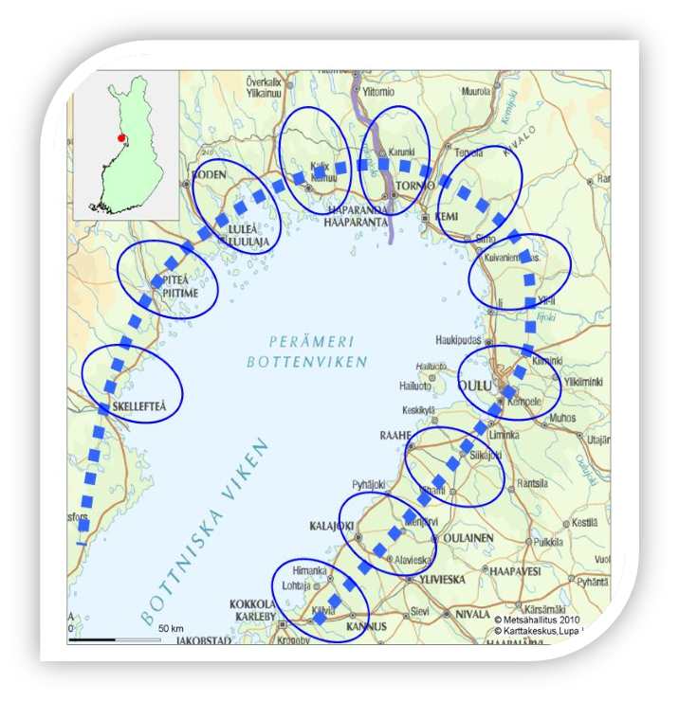
Gränslös och hållbar framtid i Bottenvikbågens utvecklingszonen 2021-2023
Tid för genomförande 1.9.2021-31.12.2023
ANM, ansökan om anslag för finansiering av utvecklingszonen: anslag Stödjande av hållbar tillväxt och livskraft i regionerna, Akke, 375 000€
Uleåborgs stad
Föreningen Bothnian Arc
Norra Österbottens förbund
Expertpartner: Forststyrelsen (Naturtjänster) + VisitOulu
Anställda: nätverkskoordinator (koncernförvaltning) + projektchef (BO)+ trafikexpert (köpstjänst)

Slide 3
Gränslös och hållbar framtid i Bottenvikbågens utvecklingszon 2021-2023
Återupptagande av det gränsöverskridande samarbetet, nätverks- och partnersamarbetet, återställandet av förtroendet efter coronapandemin
Påbörjandet av systematiskt nätverkssamarbete och utöka det i Bottenviksbågen, prioriteringar:
tillgänglighet, trafik och transportsystemer
maritim turism
Identifera behov till nya gränsöverskridande utvecklingsprocesser och starta upp dem

Slide 4
Hållbar gränsöverskridande trafik och fungerande transportsförbindelser i Bottenviksbågen
Mål:
Effektivera gränsöverskridande samarbete i transportsförbindelser och koordinera detsamma
Främja uppkomsten av framtidsvisionen för den regionala TEN-T stomnätskorridoren
Främja gränsöverskridande logistiska, hållbara transportlösningar, transport- och resekedjor i området
Koppla ihop olika transportmedel med person- och godstransport även med tanke på investeringar i infrastruktur
Identifiera och främja utvecklingsuppdrag med hjälp av vilka man kan utveckla digitalisering
Främja utnyttjandet inom logistiksektorn bl.a. för att uppnå klimatfördelar t.ex. i rese- och transportkedjor

Slide 5
Hållbar gränsöverskridande trafik och fungerande transportförbindelser i Bottenviksbågen
Implementering av mål främjas mm. med följande sätt:
1. Samarbetet i den regionala planeringen av transportsystemen systematiseras, dessutom strävar olika samarbetspartner och nätverksaktiviteter till att åstadkomma gränsöverskridande transport och fungerande förbindelser. Det fästs uppmärksamhet vid industrins, handelns, turismens och servicesektorns behov av transportsystem. Man bör också fokusera på gränsöverskridande digital infrastruktur.
2. Påbörja arbetet för framtidsvisionen för TEN-T stomnätskorridoren i Bottenviksbågen i samarbete med centrala nätverksaktörer i Norra Sverige. Kontakterna till Norge och Ryssland bör också beaktas.
3. Utvecklandet och verkställandet av TEN-T stomnätskorridorens kopplas ihop med europeiska nätverk (bl.a. North Sea-Baltic and Scandinavian-Mediterranean Corridor Forums, Urban Node –nätverken, trafikarbetsgrupperna inom AEBR ja CPMR, arbetet med Joint Barents Transport Plan)

Slide 6
Verkställda åtgärder 9/2021-12/2021
ANM beslut 29.6.2021
Utarbetande av AKKE –ansökan 8/2021, beslut 11.10.2021
Organisering av administrativa och ekonomiska ärenden, första AKKE-mötet 9.11, ihopsättande av styrgrupp och arrangerande av det första mötet 1.12.2021.
Deltagande i regionala utvecklings temanätverks och utvecklingszoners kick-off 27.9 (Uleåborgs stad, Norra Österbottens förbund), deltagande i regionalutvecklingens nyhetsbrev 5/2021 (Uleåborgs stad koncernförvaltning) Aluekehittämisen uutiskirje 5/2021 (Brevet på finska)
Deltagande i SeaCOMBO: Future of Bothnian Bay webbienariet 6.10.21- vidare diskussion om samarbetet med Lisa Lundstedt, Bottenvikens Skärgård 20.10 ja 30.11 (Uleåborgs stad koncernförvaltning, BO)
Deltagande i Coastal Tour of Kvarken and Bothnian Bay – workshop i Haparanda 26-27.10. Deltagarna i workshoppen bestod av ett heltäckande antal representanter från turism- och Visit-organisationer inom Bottenviksområdet. En arbetsgrupp för uttömmande förberedelse av samarbetet Interreg Aurora i Bottenviksbågen och i Kvarken grundas. Anna Meriruoho med i gruppen.
Rekryteringsprocess av en nätverkskoordinator 10-11/2021 (Uleåborgs stad koncernförvaltning, BO)
Utarbetande av en arbetsplan för transportpartnerskap har påbörjats (Uleåborg stad, Business Oulu, Norra Österbottens förbund), workshop med de regionala aktörer har förberetts och förverkligats i Torneå 25.11.21 – man kom överns om om fortsätta åtgärder
Presenterats i Uleåborgs-områdets ledningsgrupp för transport (möte 16.9 ja 3.11).
Projektet har presenterats för stadsstyrelsen i Luleå 10.11., för de nordiska ländernas gränskommittéer 19.11., för transportsamarbetets regionala samarbetspartner 25.11. och för Norra Finlands transportforum 26.11. (Uleåborgs stad, koncernförvaltning)
Offentlig upphandling av trafikkonsult 1-2/2022

Slide 7
Utveckling av maritima och nordliga turismen på Bottenvikbågens område
Verkställandet av målen främjas bl.a. av följande åtgärder:
Bottenvikbågens turistmål och –tjänster kartläggs och sammanställs
Naturområden, kulturarv och –miljöer samt platser för fritidsaktiviteter (hamnar, semesterbyar o.s.v.)
Besök för benchmarkning på destinationer i skärgården för att hitta väl fungerande förfarinssätt
Koncept för service, modeller för affärverksamhet och tillgång till service utvecklas
Gemensam produktifiering för att skapa temahelheter inleds
Helheter för rundresor planeras
Resultat av opinionsundersökningar bland turister och forskning om lyckade förfaringssätt sammanställs
Dialoger med företag om flaskhalsar, om behov och utveckling för att kunna identifiera dessa
Turismnätverk och partnerskap förstärks
Omstart av Bottenvikens maritima forummöten
Webbplatserna visitbothnianbay.com/bottenviken.se utreds; vilket är deras nuvarande tillstånd, plan om hur de skall utvecklas görs upp
Förutsättning för att anhålla om medel från programmet Interreg Aurora för det gemensamma projektet befästs genom att påbörja förhandling med Torne älvdal och Kvarken
Den gemensamma synligheten och verkställande av marknadsföringsförsök
Åtgärder för att utöka och förbättra tillgängligheten och möjligheterna att upptäcka de olika miljöerna och objekten planeras, det maritima innehållet lyfts fram, digitalt innehål skapas
Småskaliga marknadsföringsförsök genomförs, kampanjer B2B och B2C
För researrangörer, konsumenter, beslutsfattare och medier

Slide 8
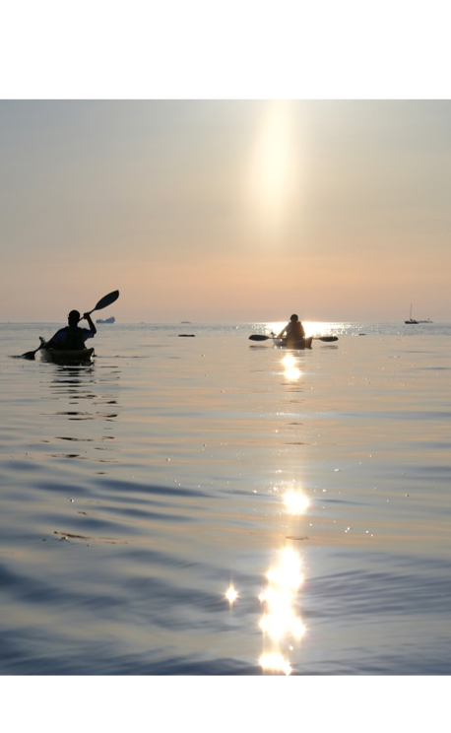
Projektets åtgärder våren 2022
Den mindre arbetsgruppens inom Interreg Aurora möte 14.1., ansökan till Interreg inlämnas 04-06/2022
Aktörerna inom turismen vid Bottenvikens och Kvarken träffas via Teams 20.1.2022
En nätverkskoordinator påbörjade sitt arbete 12/2021
Föreningarna Bottenvikens skärgård och Bothnian Arc håller gemensam workshop 04-05/2022, ett Teams-möte med Bottenvikens Skärgård 10.1. hålls för att planera innehållet
En facilitator för utvecklingsprojektet för kustservice, Kalajoki Arktinen meri sammanställer framtidsvisionen och utvecklingsplanen för skärgården i Bottenviksbågen och dess kustturism -> resultaten utnyttjas i utvecklingsåtgärderna inom utvecklingszons –projektet och i projektansökan till Interreg Aurora
En analys av de maritima destinationernas nuvarande tillstånd konkurrensutsätts för att utveckla modellerna för näringsverksamheten, förbättra tillgängligheten och den gemensamma synligheten
-> En expert för att leda den gemensamma utvecklingen
-> Dialoger mellan företagen, olika workshoppar, coaching och besöken för benchmarkning för att bygga upp olika rundtur och maritima temaprodukter samt för att identifiera de ideala förfaringssätten och kopiera dem

Slide 9
Tack
Tilläggsinformation:
Anne Rännäli-Kontturi
anne.rannali-kontturi@ouka.fi
Tel+358 44 703 1316
Uleåborgs stad / Bothnian Arc
Turism:
Anna Meriruoho
anna.meriruoho@businessoulu.com
Tel + 358 50 340 7270
BusinessOulu
Nätverkskoordinator:
Katja Koskinen
katja.koskinen@ouka.fi
Tel -358 40 358 1322
Uleåborgs stad

